Slide 1
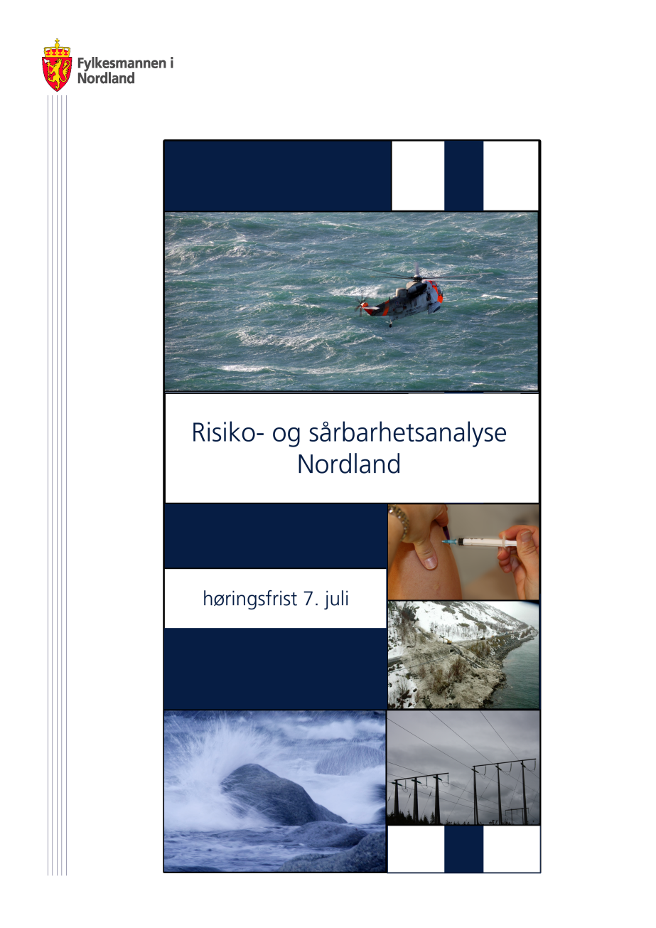
Revisjon av FylkesROS Nordland - Erfaringer - Behovet for revisjon - Spørsmål
Møte i fylkesberedskapsrådet den 10.12.13, Saltstraumen
Karsten Steinvik, beredskapsstaben

Slide 2
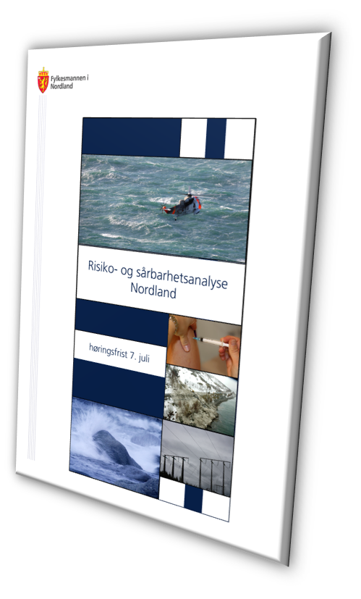
Tilbakeblikk…
FylkesROS Nordland 2011 -2014
Kap 2
Kritisk infrastruktur
Kraftforsyning
Ekom
Transport
Vannforsyning (2)
Kap 3
Store ulykker
Veitrafikk
Brann (3)
Industri
Dambrudd
Atom
Akutt forurensning (3)
Kap 4
Naturhendelser
Ekstremvær (2)
Skred (3)
Flom
Jordskjelv
Kap 5
Sykdomsutbrudd
Mennesker (2)
Fisk (6)
Husdyr

Slide 3
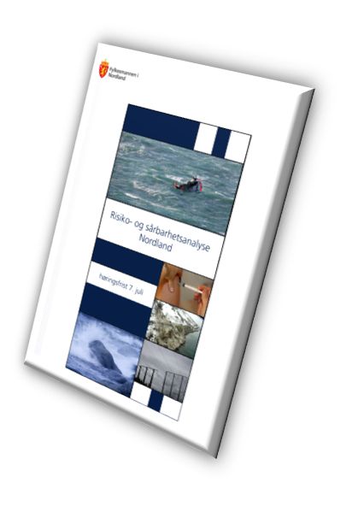
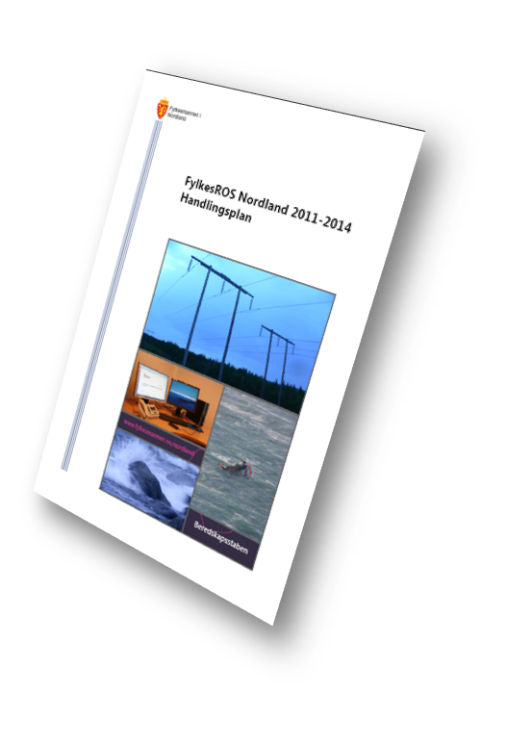
Tilbakeblikk…
FylkesROS Nordland
17 store risikoområder (totalt 31)
Ikke risikomatrise
Handlingsplanen
Prioriterte risikoområder:
Kraftforsyning
Ekom Kritisk infrastruktur
Vannforsyning
Akutt forurensning i sjø
Klimaendringer
Tiltak

Slide 4
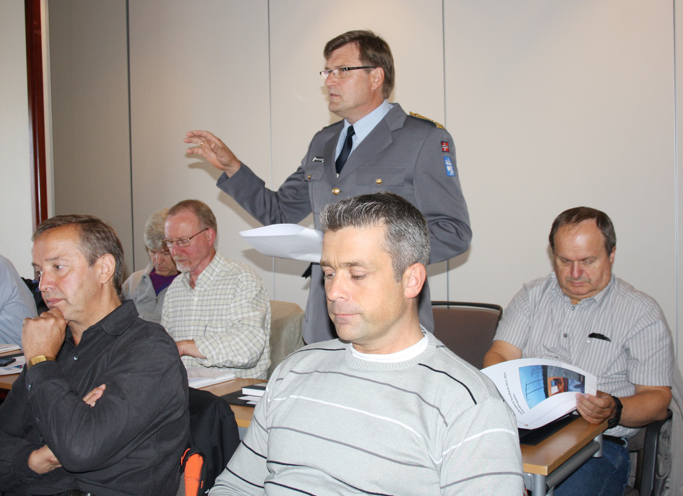
Tilbakeblikk…
Involvering av fylkesberedskapsrådet (FBR)
Oppstart av FylkesROS, FBR nov 2008
Høringsutkast til FylkesROS, FBR juni 2010
Høringsutkast til handlingsplan, FBR sep 2011
Styringsgruppe (3)
Referansegruppe /personer (11)
Intern arbeidsgruppe
Høring av FylkesROS, frist okt 2010
Høring av handlingsplanen, frist okt 2011
FBR 8. sept 2011

Slide 5
Erfaringer….
Fylkesmannen
FylkesROS – et nyttig og nødvendig verktøy for oss
Har gitt oss bedre oversikt over risiko- og sårbarhet i fylket, samt roller og ansvar, jf. vår samordningsrolle
Bedre innsikt i nye arbeidsmetoder, jf. lov om kommunal beredskapsplikt
Kommunene
Bruker fylkesROS og handlingsplanen i sitt arbeid med å oppfylle lov og forskriftskrav

Slide 6
Erfaringer….
Regionale aktører
Hva er regionale aktørers erfaring ?

Slide 7
Behov for revisjon…
Hvilke endringer har skjedd?
1. Nye føringer fra sentralt hold
Lov (2010) og forskrift (2011) om kommunal beredskapsplikt
Nasjonalt risikobilde 2012 og 2013
Retningslinjer for fylkesROS, (DSB 2014)
Veiledning - helhetlig ROS-analyse for kommunen ( DSB 2014)
2. Endringer i risikobildet - hendelser
Nordland: 22. juli, Berit, Hilde… mange strøm og ekombrudd, skred, tunell/brunostbrann, tungtrafikkulykker….
Norge: To år med flom på Østlandet, Dagmar, store leirskred Trøndelag, brann Gudvangatunnelen, bussdrap Årdal…..

Slide 8
Behov for revisjon…
Hvilke endringer har skjedd?
3. Andre forhold
Økt oljeaktivitet og økt skipstrafikk
Ny klimarapport fra FN
Nordområdesatsing
Kraftsystemutredninger /lofotprosjekt
Status i kommunene kommunal beredskapsplikt etter 27 tilsyn

Slide 9
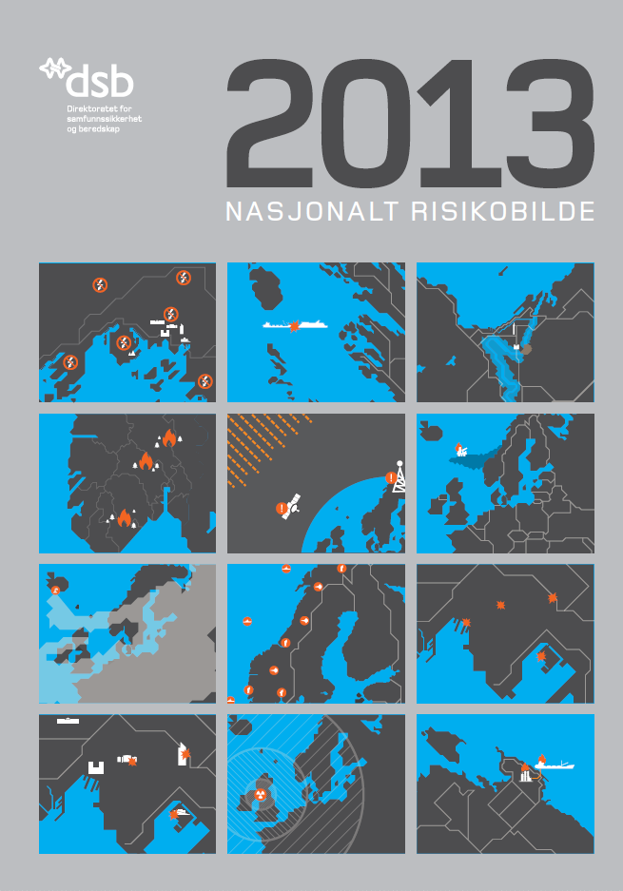
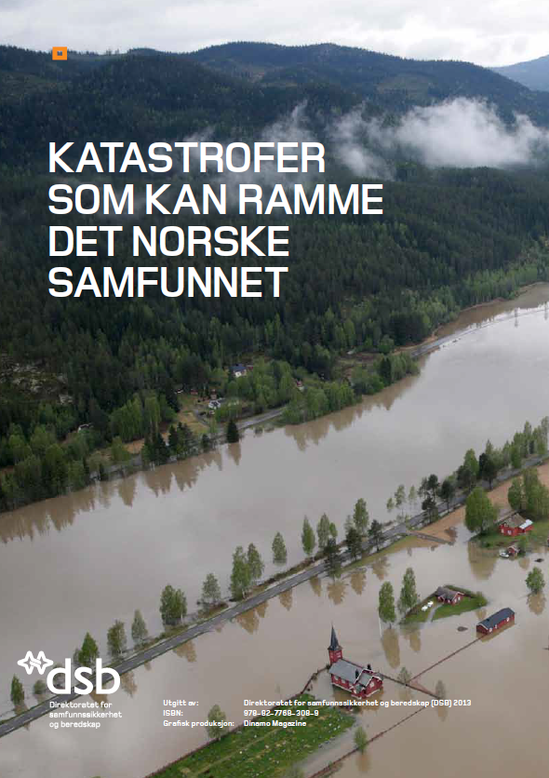
Nasjonalt risikobilde (NBR) gir føringer for fylkesROS og kommunal ROS
Det skal være sammenheng mellom ulike nivåer
NRB
FylkesROS
Kommunal ROS

Slide 10
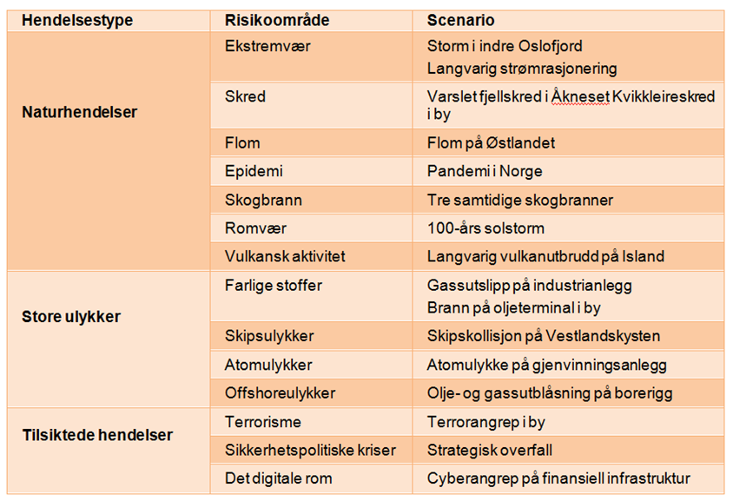
Nasjonalt risikobilde 2013 - hendelsestype, risikoområder og scenario

Slide 11
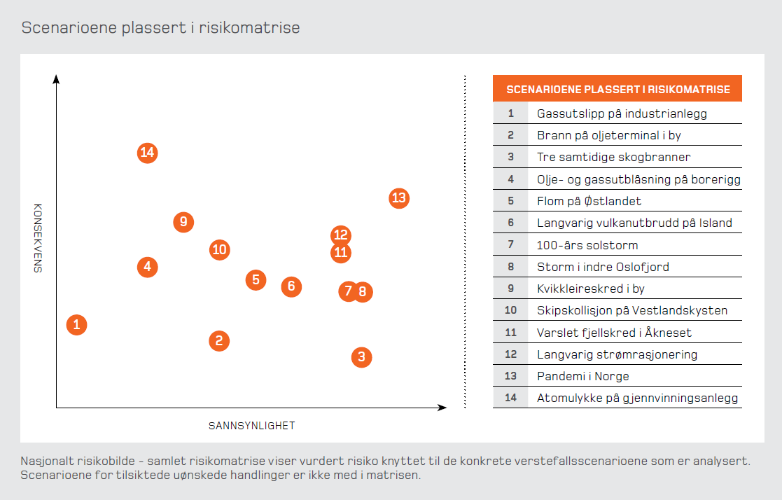
Nasjonalt risikobilde 2013

Slide 12
FylkesROS
Nasjonale forventninger
FylkesROS skal bidra til økt og felles risikoerkjennelse blant sentrale beredskapsaktører i fylket (JD/DSB)
FylkesROS skal være egnet som et felles planleggingsgrunnlag for forebyggende og beredskapsmessig samfunnssikkerhetsarbeid (JD/DSB)

Slide 13
Behov for revisjon…
FM ser behov for å revidere og videreutvikle FylkesROS Nordland. På neste møte i FBR (våren 2014) presenteres et opplegg for prosessen.
Hvilke innspill har FBR til endringer i FylkesROS, samt deltakelse og involvering?

Slide 14
Uønska hendelse …

Slide 15
Nasjonalt risikobilde 2013
Nasjonale forventninger
I statsbudsjettet for 2013 står det, i tråd med Stortingsmelding 29 (2011–2012) Samfunnssikkerhet at:
«Regjeringen har bestemt at DSBs nasjonale risikobilde skal danne utgangspunkt for et felles planleggingsgrunnlag på tvers av sektorer og sektormyndigheter i samfunnet. […]
Virksomhetene skal legge dette til grunn i sin planlegging, som et supplement til den oversikten over risiko og sårbarhet som virksomhetene skal ha innenfor eget ansvarsområde. Alle aktørene må derfor vurdere hva risikobildet kan bety for deres ansvarsområde.»

